Slide 1
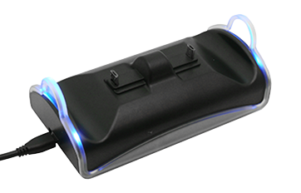
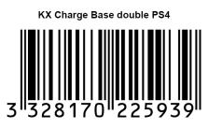
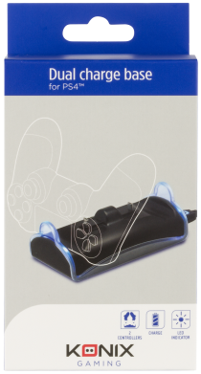
ACCESSOIRES PS4
Base de charge PS4
Vos manettes toujours prêtes à l'emploi
Caractéristiques techniques :
Double chargeur pour manettes PS4
Design élégant assorti à la console
Cordon de charge USB fourni
LEDs d'indication de charge (du bleu au rouge)
Ref Innelec : 61881177175
Gencod : 3328170225939
Deee : 0,08 €
Prix public généralement constaté : 19,99 €
 | Poids (kg) | Longueur (mm) | Largeur (mm) | Hauteur (mm) | Quantité (pcs)
Unité | 0,18 | 90 | 65 | 170 | 1
Sous PCB
Master PCB | 4,1 | 290 | 269 | 195 | 20

